Slide 1





框架(Framework)的商業意義
-- 制約、開放
高煥堂

Slide 2
大綱
系統控制權之爭
框架擁有制高點

Slide 3
系統控制權之爭

Slide 4
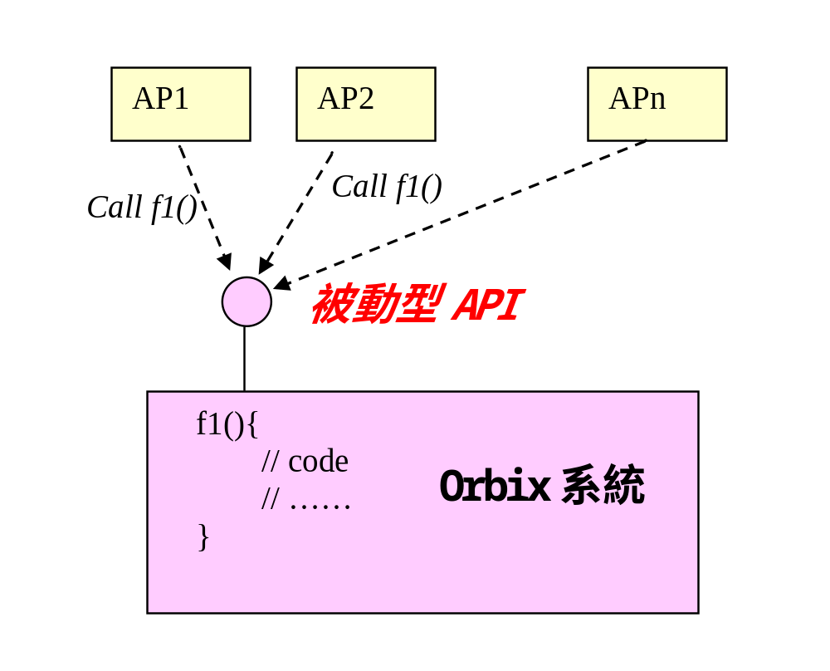
系統控制權之爭(回顧1990年代)
控制點
(晚輩)
(前輩)

Slide 5
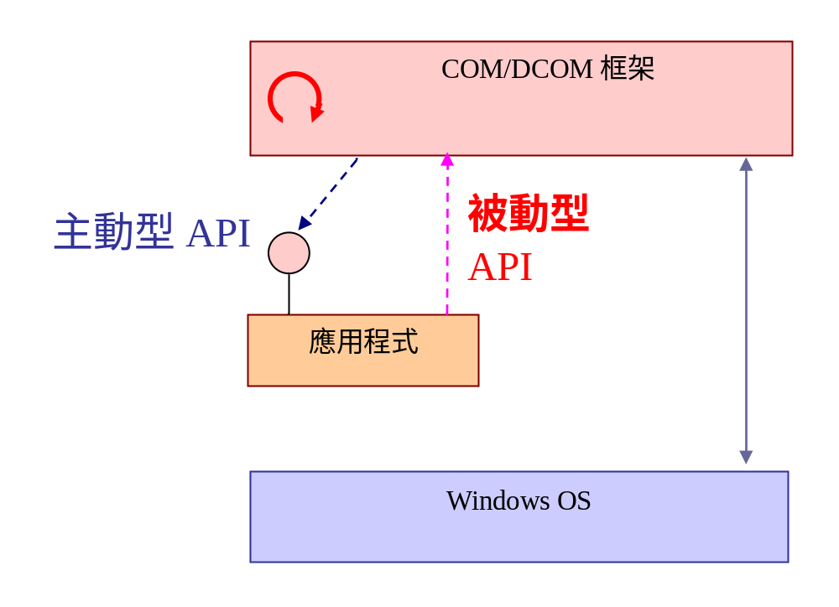
1995年的COM/DCOM
(前輩)
(晚輩)
(前輩)

Slide 6
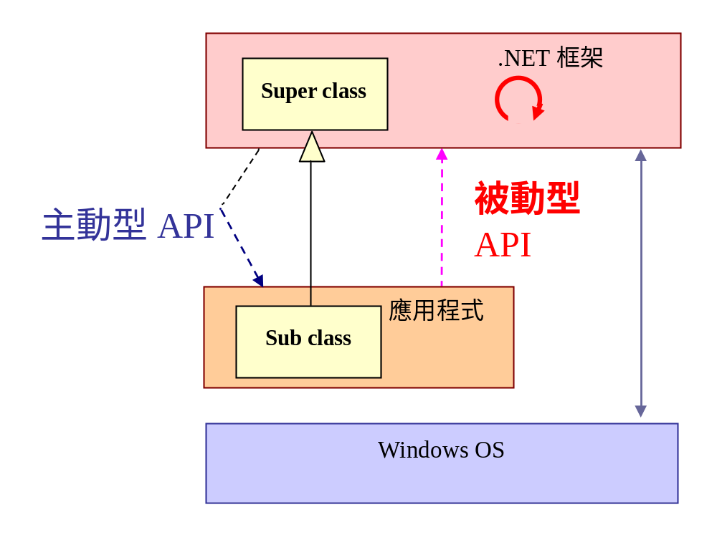
2001年的.NET

Slide 7
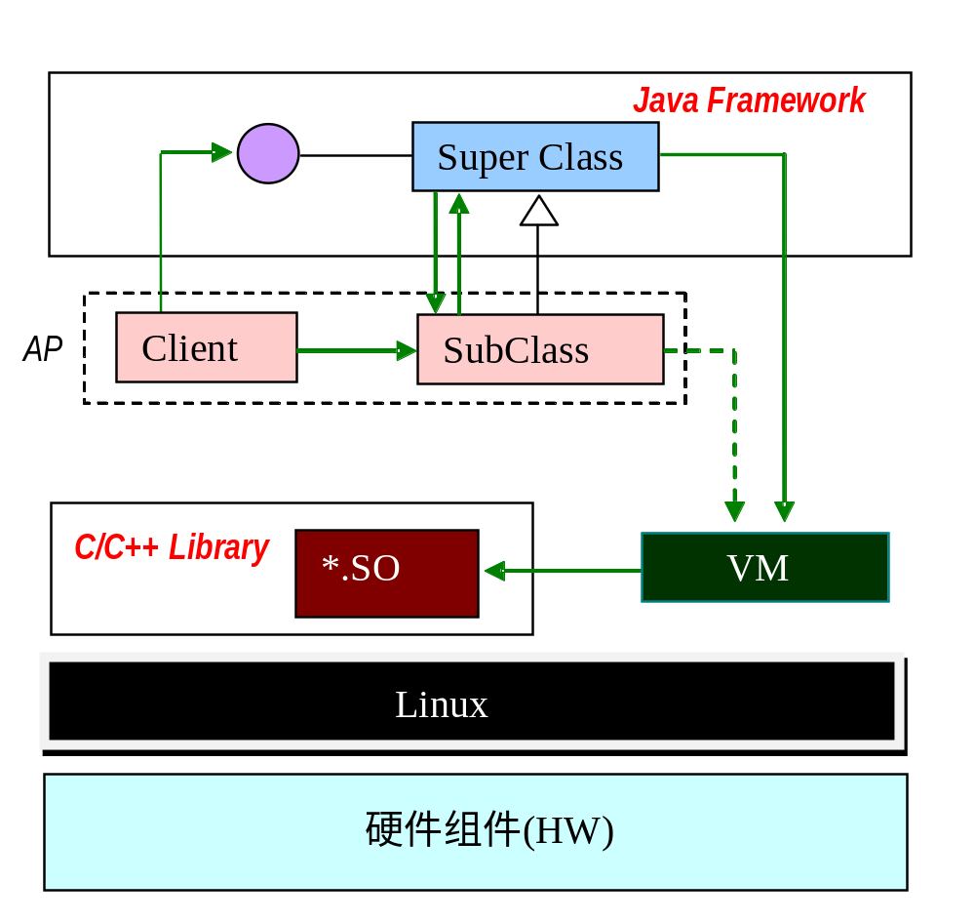
2007年的Android
JNI

Slide 8
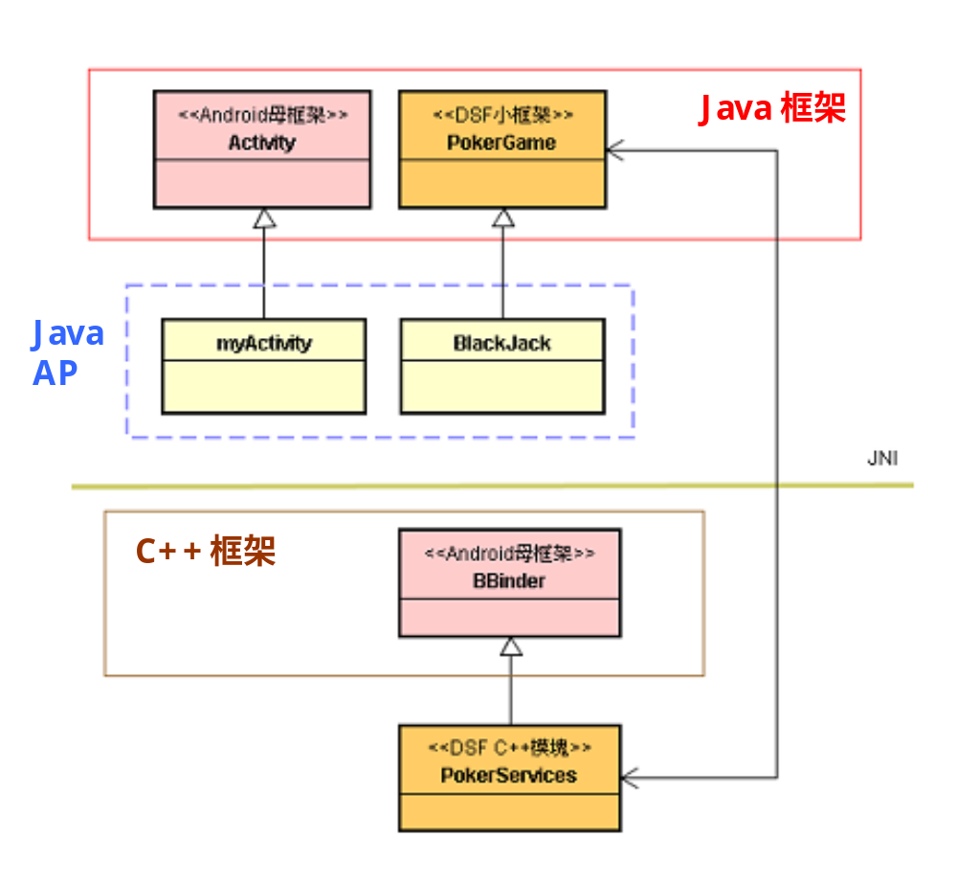

Slide 9
框架擁有制高點

Slide 10
框架擁有制高點
沒錢就改版，改版就有錢!
框架有絕佳的制高點，降低AP與C++模組
的相依性)，避免AP綁死C++模組。
讓C++模組持有100%自由度，才能：
沒錢就改版，改版就有錢。

Slide 11
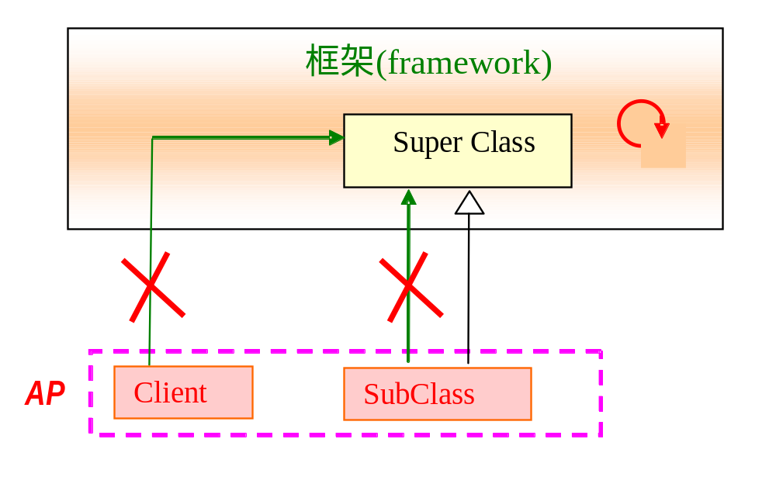
Don’t call me

Slide 12
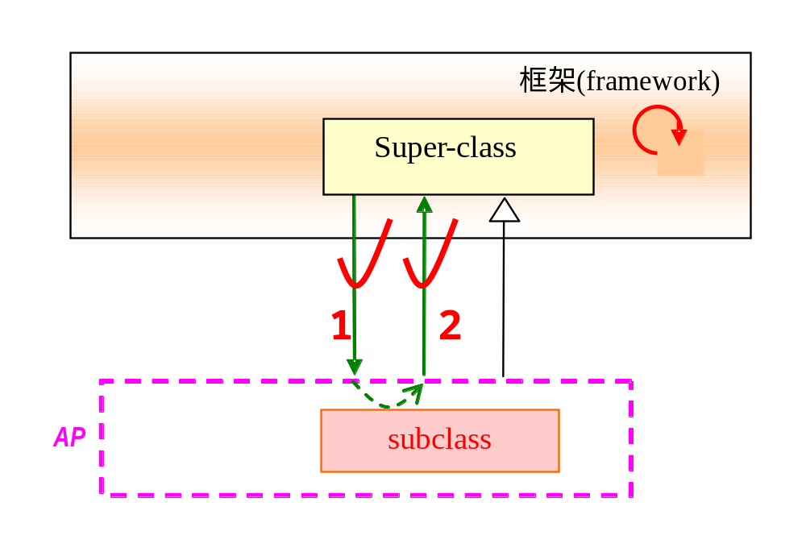
I’ll call you back

Slide 13
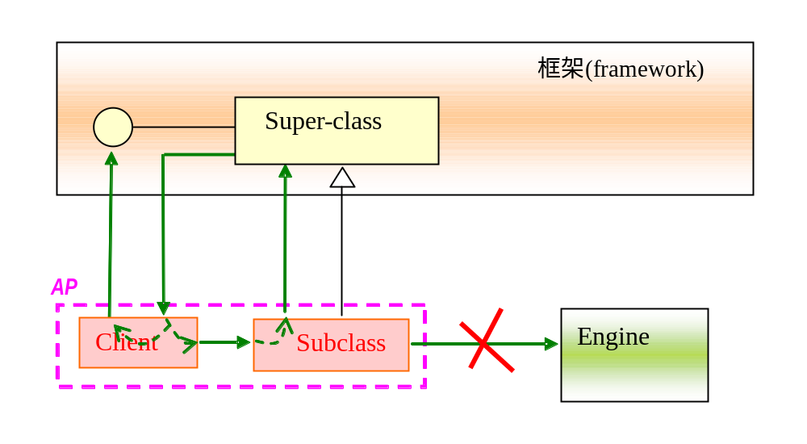

Slide 14
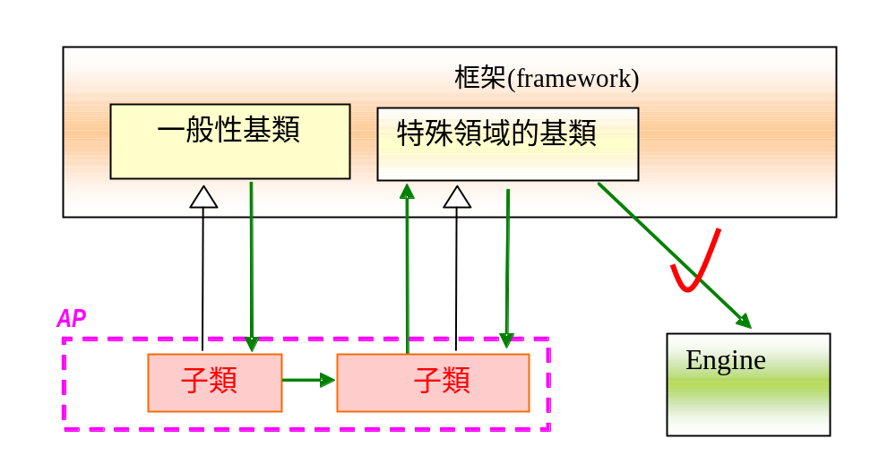

Slide 15
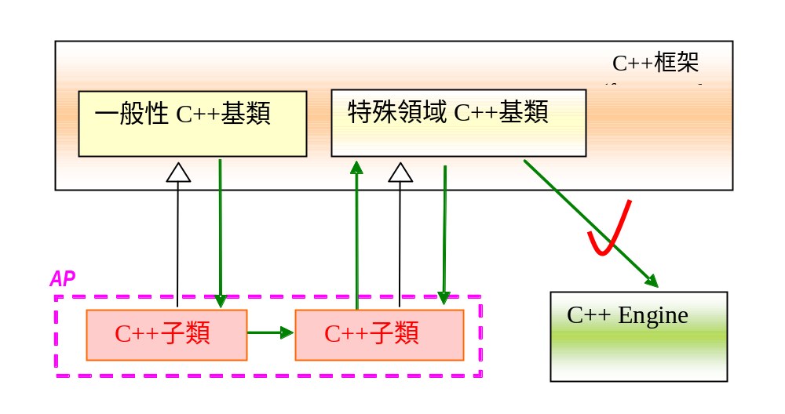
單層框架

Slide 16
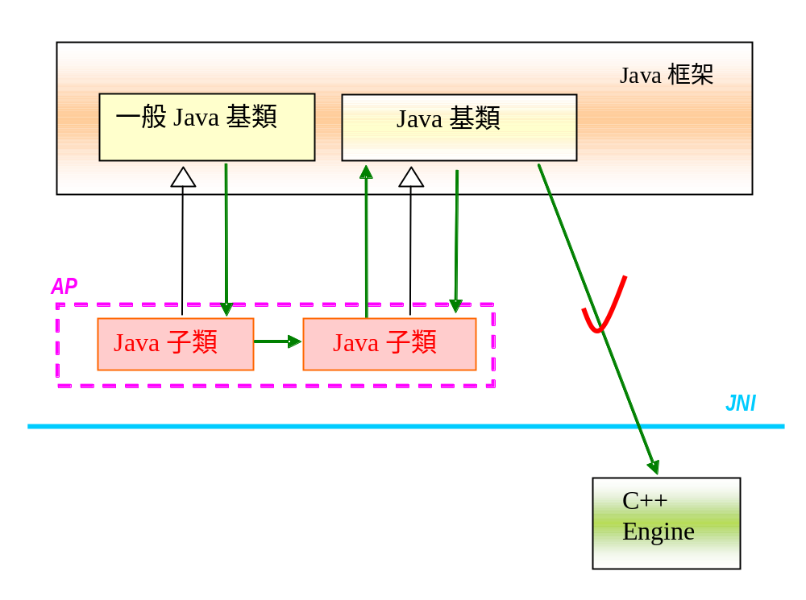
雙語言(單層)框架

Slide 17
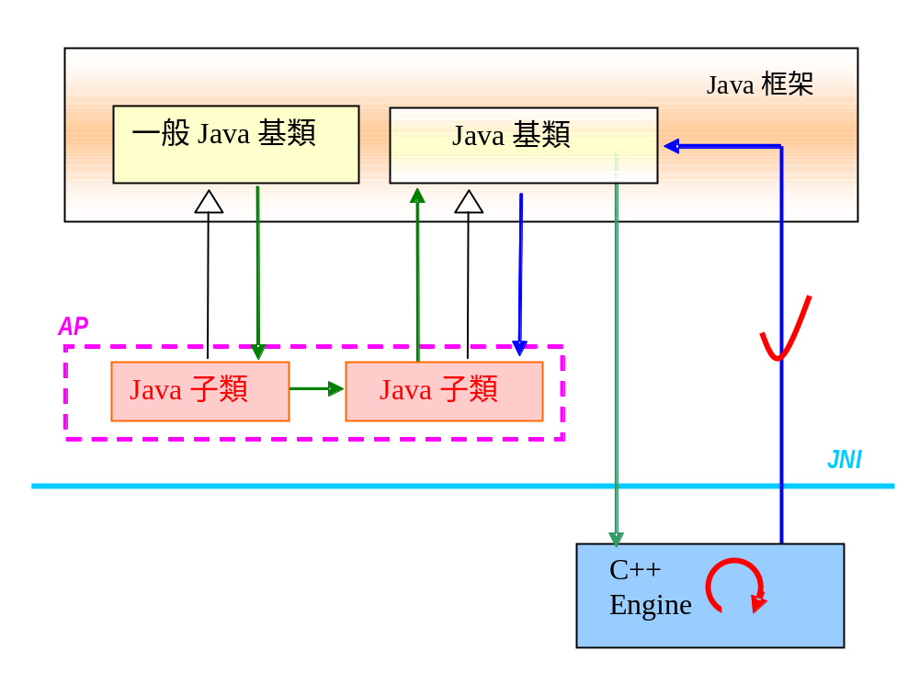
C++呼叫Java

Slide 18
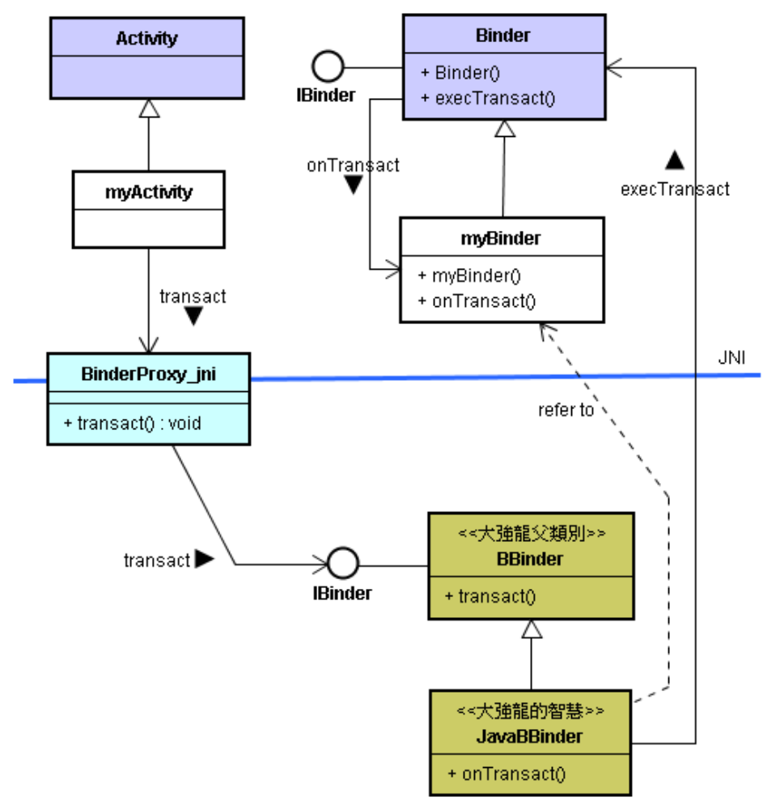

Slide 19
結語
◎ 框架的必備條件是制約(掌握控制點)。
◎ 有了制約，開放才不會失控。
◎ 主動型API則是制約的實踐機制。
◎ 框架就是利用基類API來框住應用子類
的架構。

Slide 20

Q&A

Slide 21

感謝各位，祝福各位
高煥堂 misoo.tw@gmail.com

